Slide 1

Analiza Danych Przestrzennych
dr Adam Dąbrowski

Slide 2
Praca z projektami
GITHUB
https://www.r-bloggers.com/rstudio-and-github/
Projekt
W prawym górnym rogu opcja zarządzania projektami

Slide 3
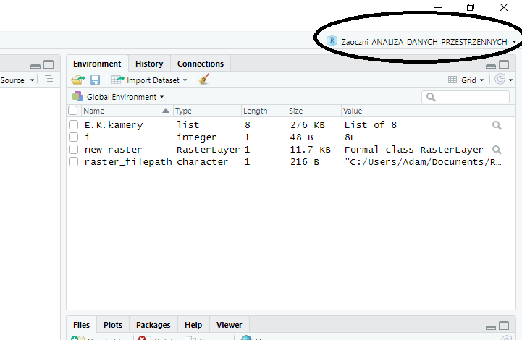

Slide 4
Zadanie
Sklonujcie repozytorium dabrowskia/ADP2020
Utwórzcie nową gałąź (branch) w repozytorium <imie_nazwisko> (w zakladce terminal należy wpisać git checkout -b imie_nazwisko)
Utwórzcie folder <imie_nazwisko> w folderze personal
Utwórzcie w nim foldery “R” oraz “reports”
W folderze R utwórzcie pierwszy skrypt R (np. Zajecia2.R)
W folderze reports utworzcie pierwszy plik R markdown (np raport2.Rmd)
Wypchnijcie na repozytorium swój kod
git add … #dodaje pliki
git commit -m “init class 2” #zapisuje zmiany lokalnie
git push #zapisuje zmiany w repozytorium git

Slide 5
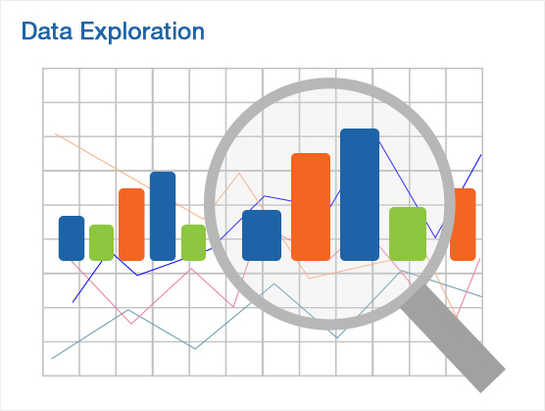
Eksploracja danych
https://www.analyticsvidhya.com

Slide 6
Eksploracja danych
Zanim przystąpicie do jakiejkolwiek pracy z danymi konieczna jest ich eksploracja, czyli zapoznanie się z nimi. Do najprostszych metod należą:
wielkości zbioru
statystyki poszczególnych zmiennych (średnia, mediana, odchylenie standardowe)
zbadanie rozkładu
zliczenia zmiennych kategoryzacyjnych
Sprawdzenie braku danych i wartości odstających

Slide 7
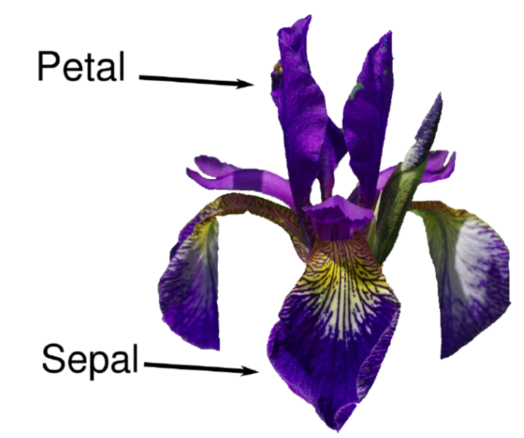
Wstęp do R - irysy
https://www.oreilly.com

Slide 8
Wstęp do R - przypomnienie
Utwórzcie plik R markdown i zapiszcie go w odpowiednim folderze (raporty). Będziemy w nim wykonywać podstawowe zadania przypomniające pracę z R.
Sprawdźcie jaka jest Wasza ścieżka robocza,
Wczytajcie zbiór iris do środowiska pracy:
data(iris)

Slide 9
Wstęp do R - przypomnienie
Pierwszy rozdział dokumentu w Rmarkdown będzie dotyczył eksploracji danych ‘iris’.
Sprawdźcie jakiego typu jest zbiór iris (class), jaką posiada strukturę (str), liczbę zmiennych, liczbę wierszy.
Dla zmiennych numerycznych sprawdźcie podstawowe statystyki takie jak minimum, maximum, mediana, odchylenie standardowe.
Zliczcie braki danych w poszczególnych zmiennych.
Dla zmiennych kategorycznych sprawdźcie ile jest poszczególnych obiektów w każdej klasie.

Slide 10
Wstęp do R - przypomnienie
Sprawdźcie korelajcę pomiędzy zmiennymi numerycznymi.
Stwórzcie histogramy zmiennych numerycznych (z użyciem funkcji ggplot).
Stwórzcie wykresy punktowe pomiędzy poszczególnymi zmiennymi numerycznymi koloryzując je według gatunku irysów.

Slide 11
Podzbiory
Często w pracy interesuje nas praca na podzbiorze, np. po usunięciu wartości odstających lub braków danych, albo dla poszczególnych kategorii.

Slide 12
Wstęp do R - przypomnienie
Praca z pętlami
Napiszcie pętlę, w której będziecie wybierać poszczególne gatunki ze zbioru iris i dla każdego z nich będziecie zwracać:
summary dla zmiennych numerycznych
histogramy dla zmiennych numerycznych
zliczenie irysów, których rozmiar Sepal.Length mieści się w zakresie +/- 2 odchyleń standardowych od średniej.

Slide 13
Wstęp do R - przypomnienie
Podzielcie zbiór na trzy osobne obiekty wg gatunku (Species), które będą przechowywać tylko kolumna Sepal.Length

Slide 14
Wstęp do R - przypomnienie
utwórzcie nową zmienną big w zbiorze iris, która będzie przechowywać wartość logiczną TRUE jeśli Petal.Length jest większe bądź równe 4.5 Utwórzcie tabelę, w której będziecie przechowywać zliczenia ile jest dużych płatków wg poszczególnych gatunków:
setosa versicolor virginica
FALSE 50 36 1
TRUE 0 14 49

Slide 15
Wstęp do danych przestrzennych - powrót do mapy świata
install.packages("sf")
install.packages("spData")
devtools::install_github("Nowosad/spDataLarge")
Wczytajcie powyższe pakiety:
library(<pakiet>)
Utwórzcie nowy plik raportu Rmarkdown world
Wyświetlcie mapę krajów Europejskich wg liczby ludności.
Który kraj posiada najmniejszą liczbę ludności i ile wynosi?
Ile krajów znajduje się w Azji?
Wyświetlcie histogram powierzchni wszystkich niezależnych krajów (Sovereign Country).
Wyświetlcie wykres punktowy relacji pomiędzy lifeExp, a gdpPercap.

Slide 16
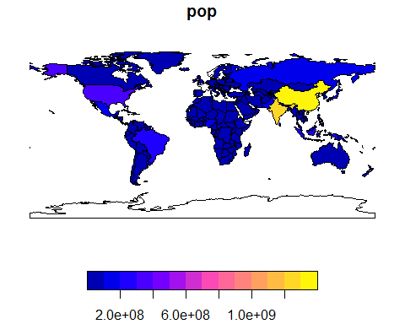
Wyświetlcie mapę krajów Europejskich wg liczby ludności.
Najprościej:
plot(world["pop"])

Slide 17
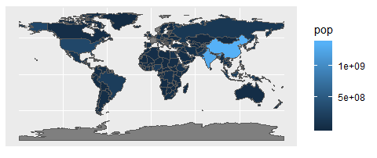
Wyświetlcie mapę krajów Europejskich wg liczby ludności.
Ładniej:
ggplot()+geom_sf(data=world, aes(fill = pop))

Slide 18
Który kraj posiada najmniejszą liczbę ludności i ile wynosi?
zbiór world posiada braki danych, więc najpierw należy się ich pozbyć
world %>% filter(!is.na(pop)) %>% arrange(pop) %>% head(1) %>% dplyr::select(name_long) %>% st_set_geometry(NULL) %>% # To Be Explained Later (TBEL) as.character()
[1] "Greenland"

Slide 19
Który kraj posiada najmniejszą liczbę ludności i ile wynosi?
world %>% filter(!is.na(pop)) %>% filter(pop == min(pop)) world %>% filter(!is.na(pop)&pop == min(pop))

Slide 20
Ile krajów znajduje się w Azji?
table(world$continent)
Africa Antarctica Asia
51 1 47
Europe North America Oceania
39 18 7
Seven seas (open ocean) South America
1 13
world %>% filter(continent =='Asia') %>% nrow()
[1] 47

Slide 21
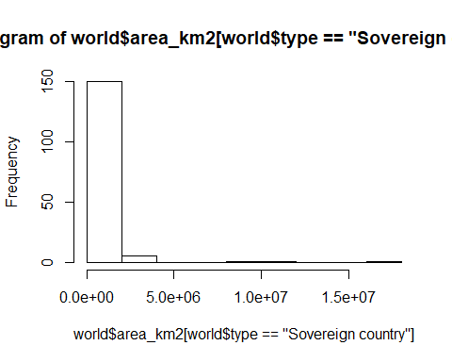
Wyświetlcie histogram powierzchni wszystkich niezależnych krajów (Sovereign Country).
hist(world$area_km2[world$type=='Sovereign country'])

Slide 22
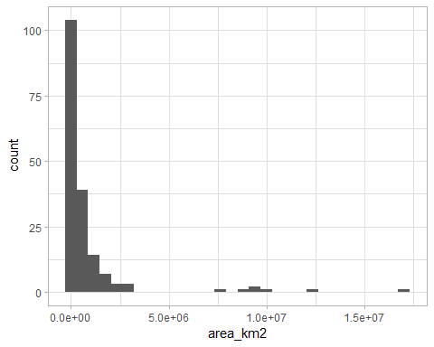
Wyświetlcie histogram powierzchni wszystkich niezależnych krajów (Sovereign Country).
world %>% filter(type == 'Sovereign country') %>% ggplot()+ geom_histogram(aes(area_km2))+ theme_light()

Slide 23
## Wyświetlcie histogram powierzchni wszystkich niezależnych krajów (Sovereign Country).
ggplot(world)+ geom_histogram(data = world, aes(log(area_km2)))+ theme_light()

Slide 24
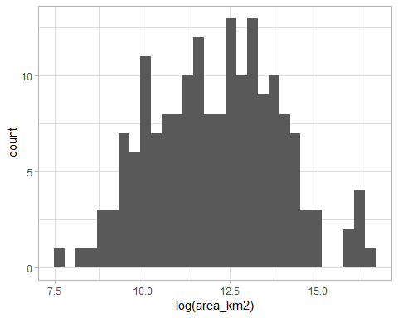

Slide 25
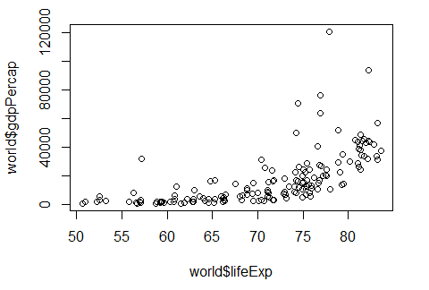
Wyświetlcie wykres punktowy relacji pomiędzy lifeExp, a gdpPercap.
plot(world$lifeExp,world$gdpPercap)

Slide 26
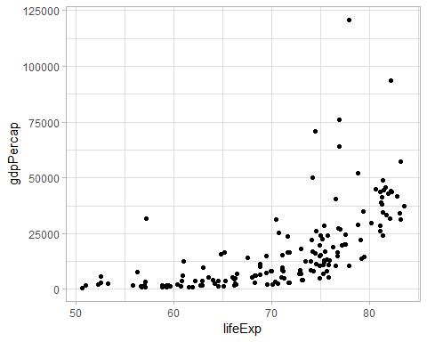
Wyświetlcie wykres punktowy relacji pomiędzy lifeExp, a gdpPercap.
ggplot(world)+ geom_point(data = world, aes(lifeExp,gdpPercap))+ theme_light()

Slide 27
Praca z danymi wektorowymi
Więcej informacji: vignette("sf1")
st_point(c(5, 2)) point1 <- st_point(c(5, 2)) point2 <- st_point(c(1, 3)) points_sfc <- st_sfc(point1, point2) points_sfc
Geometry set for 2 features
geometry type: POINT
dimension: XY
bbox: xmin: 1 ymin: 2 xmax: 5 ymax: 3
epsg (SRID): NA
proj4string: NA

Slide 28
Praca z danymi wektorowymi
lnd_point <- st_point(c(0.1, 51.5)) # sfg object lnd_geom <- st_sfc(lnd_point, crs = 4326) # sfc object lnd_attrib <- data.frame( # data.frame object name = "London", temperature = 25, date = as.Date("2017-06-21") ) lnd_sf <- st_sf(lnd_attrib, geometry = lnd_geom) # sf object lnd_sf
Simple feature collection with 1 feature and 3 fields
geometry type: POINT
dimension: XY
bbox: xmin: 0.1 ymin: 51.5 xmax: 0.1 ymax: 51.5
epsg (SRID): 4326
proj4string: +proj=longlat +datum=WGS84 +no_defs
name temperature date geometry
1 London 25 2017-06-21 POINT (0.1 51.5)

Slide 29
ZADANIE
Zbiór danych world posiada współrzędne geograficzne w stopniach i dziesiętnych częściach stopni. Utwórzcie punkt, który będzie znajdował się gdzieś na terenie Polski i wyświetlcie go na mapie świata.

Slide 30
ZADANIE
punkt <- st_point(c(17, 52)) %>% st_sfc(crs = st_crs(world)) %>% st_sf() ggplot()+ geom_sf(data = world)+ geom_sf(data = punkt, size = 4, col = 'dark green')+ theme_light()

Slide 31
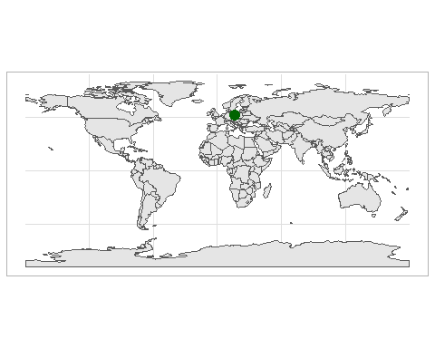

Slide 32
Co to ten cały CRS?
CRS = Coordinate Reference System, czyli układ współrzędnych.
Równopowierzchniowe, równokątne, równoodległościowe.
Metryczne, geograficzne.
Zazwyczaj zapisywane w postaci nazwy (np. WGS 1984), kodu EPSG (np. EPSG: 2190), lub tekstu definiującego układ ze względu na jego parametry takie jak początek układu współrzędnych, czy jest metryczny, elipsoida, itp. np.:
[1] "+proj=longlat +datum=WGS84 +no_defs +ellps=WGS84 +towgs84=0,0,0"

Slide 33
Co to ten cały CRS?
Dzięki znajomości układu współrzędnych możemy przekształcać jeden zbiór danych do innego układu. Ważne jest trzymanie danych w tym samym układzie, dzięki czemu można przeprowadzać operacje typu wyszukiwania przecięcia.

Slide 34
PUNKTY, LINIE, POLIGONY
POINT (5 2) st_point(c(5, 2))
LINESTRING (1 5, 4 4, 4 1, 2 2, 3 2) st_linestring()
POLYGON ((1 5, 2 2, 4 1, 4 4, 1 5)) st_polygon()

Slide 35

LINIE
linestring_matrix <- rbind(c(1, 5), c(4, 4), c(4, 1), c(2, 2), c(3, 2)) line <- st_linestring(linestring_matrix) plot(line)

Slide 36
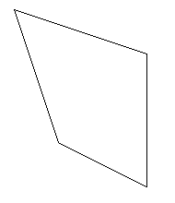
POLIGONY
polygon_list <- list(rbind(c(1, 5), c(2, 2), c(4, 1), c(4, 4), c(1, 5))) poligon <- st_polygon(polygon_list) plot(poligon)

Slide 37
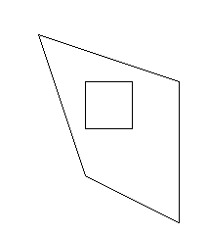
POLIGONY II
polygon_border <- rbind(c(1, 5), c(2, 2), c(4, 1), c(4, 4), c(1, 5)) polygon_hole <- rbind(c(2, 4), c(3, 4), c(3, 3), c(2, 3), c(2, 4)) polygon_with_hole_list <- list(polygon_border, polygon_hole) poligon2 <- st_polygon(poligon_with_hole_list) plot(poligon2)

Slide 38
ZADANIE
Stwórzcie obiekt będący poligonem (kwadratem) otaczającym Polskę,
Stwórzcie linię przecinającą Polskę na część wschodnią i zachodnią. Niech linia ta składa się z 5 punktów.
Wyświetlcie na mapie kontur Polski ze zbioru world, oraz utworzone obie warstwy.
Jaką powierzchnię ma Polska?
Jaką długość ma granica Polski? (opcjonalne)

Slide 39
Wczytywanie danych z zewnętrznego pliku.
Na stronie https://www.naturalearthdata.com/ znajduje się dużo przestrzennych zbiorów danych. Znajdźcie tam i pobierzcie zbiór populated places (less) dla skali 1:10 milionów. Pliki rozpakujcie do folderu data, który wcześniej utworzyliście.
Pobrane pliki są w tzw. formacie shapefile, na który składają się przede wszystkim:
dbf - tabela atrybutowa
shp - plik przechowujący geometrię
shx - plik indeksujący obiekty (ułatwia ich przeszukiwanie oraz łączy atrybuty z geometrią)
prj - plik układu współrzędnych

Slide 40
Wczytywanie danych z zewnętrznego pliku.
Do wczytania pliku shapefile służy komenda st_read lub read_sf
Wczytajcie plik most populated places oraz w nowym raporcie dokonajcie jego eksploracji.

Slide 41
ZADANIE PO ZAJĘCIACH
Eksploracja danych dotyczących populated_places
Summary
Histogramy
Zliczenia
Typy zmiennych
Wyświetlenie na mapie świata (wielkość punktu ma być zależna od liczby ludności)

Slide 42
Złączenia danych
DANE GUS („Identyfikacja obszarów specjalnych wewnątrz miast wojewódzkich”)
Do złączeń służą funkcje join, np. dplyr::left_join.
Utwórzcie raport markdown.
Pobierzcie ze strony GUS załącznik 1 oraz 3
Dokonajcie eksploracji danych
Złączcie siatkę kwadratów miasta wraz z danymi tabelarycznymi
Zróbcie mapę prezentującą udział osób w wieku 0-14 dla miasta Poznania

Slide 43
Złączenia danych
siatka <- read_sf('j:/Documents/AnalizaDanychPrzestrzennych/Zajecia2/data/siatka_miasta.shp')
siatka.pzn <- siatka %>% filter(Nr_LUZu =='PL005C')
library(readxl)
atrybuty <- read_xls("j:/Documents/AnalizaDanychPrzestrzennych/Zajecia2/data/dane_siatka_miasta_zalacznik_nr_3.xls")
atrybuty.poz <- atrybuty %>% filter(KOD_MIASTA=='PL005C')
siatka.pzn.atr <- left_join(siatka.pzn,atrybuty.poz,
by = c("ID_GRID500"='ID_GRID'))
ggplot()+
geom_sf(data = siatka.pzn.atr, aes(fill = U_L_00_14))

Slide 44
Dane rastrowe
Pakiet raster
Raster to macierz wartości z układem współrzędnych (CRS)
Każda komórka rastra ma określoną wielkość - rozdzielczość (np. 30m)
Operacje matematyczne są znacznie szybsze na danych rastowych niż na danych wektorowych.
Są przydatne w analizie zjawisk ciągłych

Slide 45
Wczytywanie danych
Wczytywanie danych: raster
DEM.France <- getData('alt', country='FRA', mask=TRUE)

Slide 46
Zmiana dowolnych wartości
Aby zmienić jedną konkretną komórkę (np. pierwszy rząd, pierwsza kolumna)
DEM.France[1:5,1:5]
[1] NA NA NA NA NA NA NA NA NA NA NA NA NA NA NA NA NA NA NA NA NA NA NA
[24] NA NA
DEM.France[1,1] <- 1 DEM.France[1:5,1:5]
[1] 1 NA NA NA NA NA NA NA NA NA NA NA NA NA NA NA NA NA NA NA NA NA NA
[24] NA NA
Reklasyfikacja
med.dem <- median(DEM.France[],na.rm = T) max.dem <- max(DEM.France[],na.rm = T) DEM.France.reclass <- reclassify(x = DEM.France, rcl = matrix(c(0,med.dem,0, med.dem, max.dem,1),ncol=3,byrow=T))

Slide 47
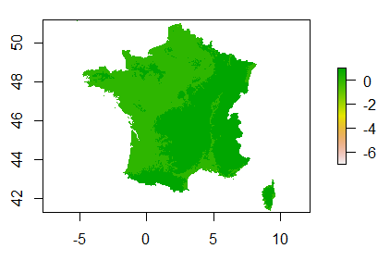
Wizualizacja prosta:
plot(DEM.France.reclass)

Slide 48
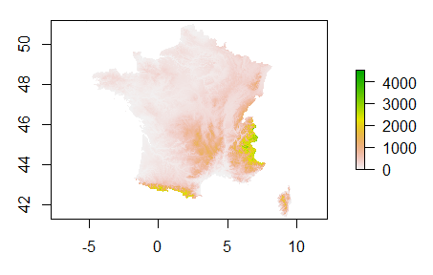
plot(DEM.France)

Slide 49
Statystyki
max(DEM.France[],na.rm=T)
[1] 4536
max(as.matrix(DEM.France),na.rm=T)
[1] 4536
summary(DEM.France)
FRA_msk_alt
Min. -10
1st Qu. 103
Median 191
3rd Qu. 382
Max. 4536
NA's 1195853

Slide 50
Statystyki strefowe
Mając poligony wyznaczające strefy (np. powiaty, województwa, etc.) można obliczyć statystyki dla każdego poligonu osobno. Służy do tego funkcja zonal.

Slide 51
Zadanie
Stwórzcie plik markdown “Statystyki strefowe”.
Pobieżcie za pomocą getData plik SRTM dla Polski.
Wczytajcie plik .shp z granicami osiedli w Poznaniu (Państwowy Rejestr Granic).
Obliczcie podstawowe statystyki dla obszaru całej Polski.
Obliczcie podstawowe statystyki dla poszczególnych województw w Polsce.
Zwizualizujcie uzyskane wyniki.

Slide 52
Ruchome okno
Niekiedy zamiast strefowych wartośći dla poligonów chcielibyśmy uzyskać nowe wartości dla każdej komórki rastra w oparciu o sąsiedztwo komórki. Przykład: posiadając mapę pokrycia terenu chcielibyśmy stworzyć nowy raster w tej samej rozdzielczości, który powie nam jaki procent sąsiedztwa (np. 5 komórek) to drzewa (czyt. jaki jest udział drzew w najbliższym sąsiedztwie). Do wykonania tego zadania służy funkcja focal.

Slide 53
ZADANIE
Stwórzcie nowy raster, o wielkości 100x100, któremu losowo przypiszecie wartości 0 i 1
binaryRaster <- raster(x = matrix(sample(c(0,1),10000,replace = T), ncol = 100, nrow = 100))
Za pomocą funkcji focal obliczcie dla każdej komórki sumę komórek w sąsiedztwie 1 komórki focal(x,w,fun) x - raster, na którym pracujecie (binaryRaster) w - macierz wag dla ruchomego okna. Macierz o wielkości 3x3 dla naszego zadania stanowi same jedynki (matrix(1,nrow=3,ncol=3)) fun - funkcja obliczana na ruchomym oknie.

Slide 54
Zanim pójdziesz dalej daj znać prowadzącemu

Slide 55
ZADANIE
W parach:
Wejdźcie na stronę Banku Danych Lokalnych
Wybierzcie interesujące Was zagadnienie (spis ludności, handel i gastronomia, kultura i sztuka, etc.)
Pobierzcie dane dla interesującego Was podziału (gminy, powiaty, województwa)
Wykorzystajcie dane z Państwowego Rejestru Granic (http://www.gugik.gov.pl/pzgik/dane-bez-oplat/dane-z-panstwowego-rejestru-granic-i-powierzchni-jednostek-podzialow-terytorialnych-kraju-prg ) do złączenia z danymi tabelarycznymi.
Wykonajcie eksplorację i wizualizację danych.
DODATKOWE: wybierzcie 2 zagadnienia i sprawdźcie, czy istnieje korelacja.

Slide 56
Doing now what patients need next

